Slide 1
Competencia Métodos Estadísticos Avanzados
Octubre 12 de 2019

Slide 2
Equipo
Javier Arturo Rozo Alzate - jarozoa@eafit.edu.co Alejandro Palacio Vasquez - apalac19@eafit.edu.co Liceth Cristina Mosquera Galvis - lcmosquerg@eafit.edu.co Cristian David Muñoz Mora - cdmunozm@eafit.edu.co
Programa: Métodos Estadísticos Avanzados Docente: Andres Ramirez Hassan - aramir21@eafit.edu.co 12 de octubre de 2019

Slide 3
Introducción
En este trabajo se hace una revisión y aplicación de varias metodologías robustas tanto bayesianas como frecuentistas con el fin de seleccionar las variables que tienen más probabilidad de explicar la variable dependiente o tienen mayor peso en la construcción del modelo, en este caso tres bases de datos con variable dependiente continua, de conteo y binaria con regresores con alta dimensionalidad.
Esto se logra a través de los métodos de regularización que ayudan a la selección del modelo y evitan el sobreajuste con las técnicas predictivas.
Una vez se seleccionan las mejores variables predictivas o registros auxiliares, también llamados regresores, se selecciona la mejor ecuación de regresión de entre todas las posibles combinaciones. Dándole mayor peso al modelo más simple e interpretable posible. (parsimonia)
Obstáculos: alta dimensionalidad, pocos datos, multicolinealidad, regresores desconocidos.

Slide 4
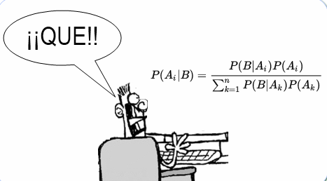
Planteamiento del problema
Estudiar y determinar las influencias significativas que ejercen las distintas variables, en correspondencia con el rendimiento final, determinando esencialmente la cantidad de variables que logran, de manera óptima, predecir el comportamiento de la variable respuesta.
Escoger las variables regresoras en cada una de las tres bases y construir un modelo para predecir la variable dependiente

Slide 5
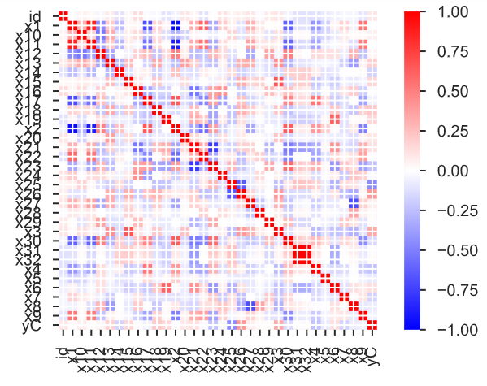
Análisis Exploratorio de los Datos
32 variables regresoras
13 de ellas tomas valores continuos,
4 valores discretos o de conteo
15 son variables logísticas o binarias 0-1.
Altamente correlacionadas entre si.
Baja correlación con la variable dependiente
file:///C:/Users/lmosquera/Downloads/DescripcionVariables.html

Slide 6
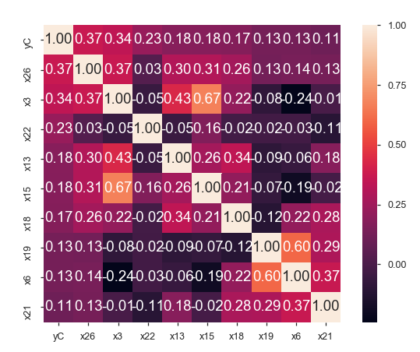
Análisis Exploratorio de los Datos
Alta correlación entre las variable X1 con las X2, x11 y x17, la x2 con la X11, la x31 con la x32, la x25 con la x26, x21 con x15 y x23,
Se probaron las correlaciones con medidas no paramétricas y estas se siguen manteniendo
Se puede notar que gran cantidad de outliers en x10,x12, x24 y x27, sin embargo debido a la poca cantidad de datos y al no tener mayor información de estas variables se debe trabajar con estos datos.
Se estandarizan las variables continuas independientes. Se divide los 150 datos en test y training, se halla la media y la varianza del training y se transforma el test.
file:///C:/Users/lmosquera/Downloads/DescripcionVariables.html

Slide 7
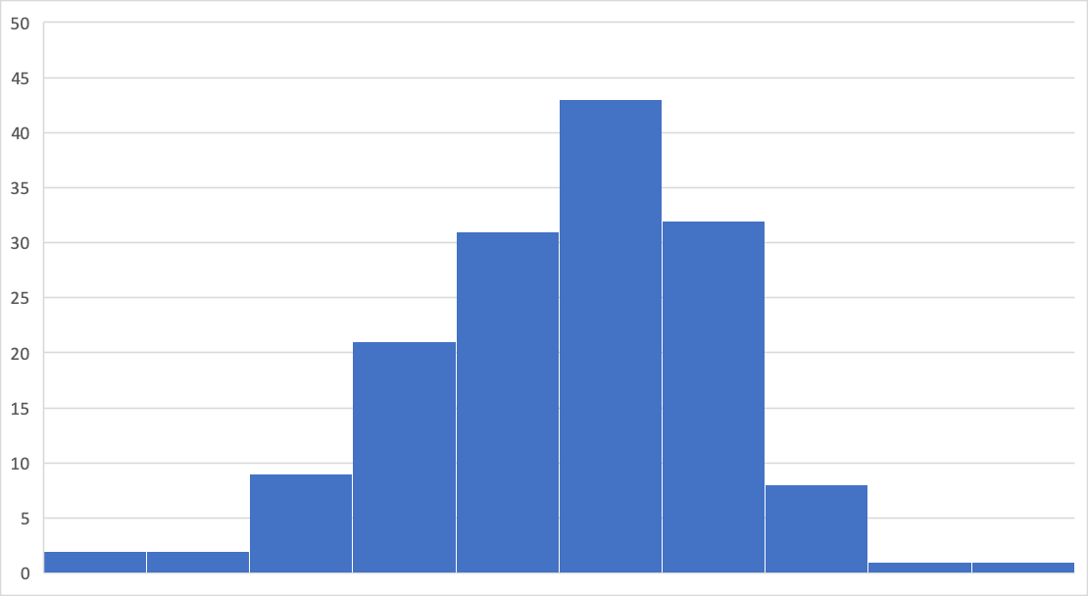
Base de datos – Y continua
La variable dependiente Continua de la primera base de datos tiene un comportamiento aparente de distribución normal como lo muestra la gráfica de la distribución de los datos. Donde, el número menor de la distribución es -6.4341 y el número máximo es 6,8003.

Slide 8
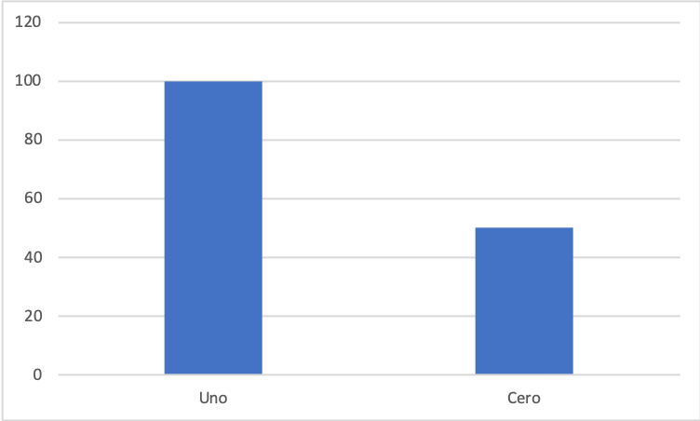
Base de datos – Y binaria
La variable dependiente binaria de la segunda base de datos, tiene un comportamiento desbalanceado em sus datos ya que cuenta con menos de la mitad de ceros que de unos.

Slide 9
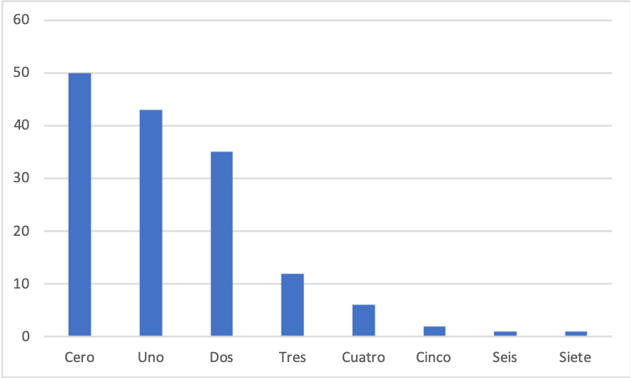
Base de datos – Y Conteo
La variable dependiente de conteo de la tercera base de datos, que va desde cero hasta siete, es un conjunto de datos desbalanceado, donde el número 6 y 7 no representan ni el 1\% del total de los datos, convirtiéndose en datos atípicos dentro del conjunto de datos. Por ende, el algoritmo de clasificación podría clasificar de manera errónea estos casos.

Slide 10
MODELOS EVALUADOS PARA LA SELECCIÓN DE VARIABLES
Lasso (Least Absolute Shrinkage and Selection Operator)
Lars “Least Angle Regression”
Elastic Net
BMA
XGboost

Slide 11
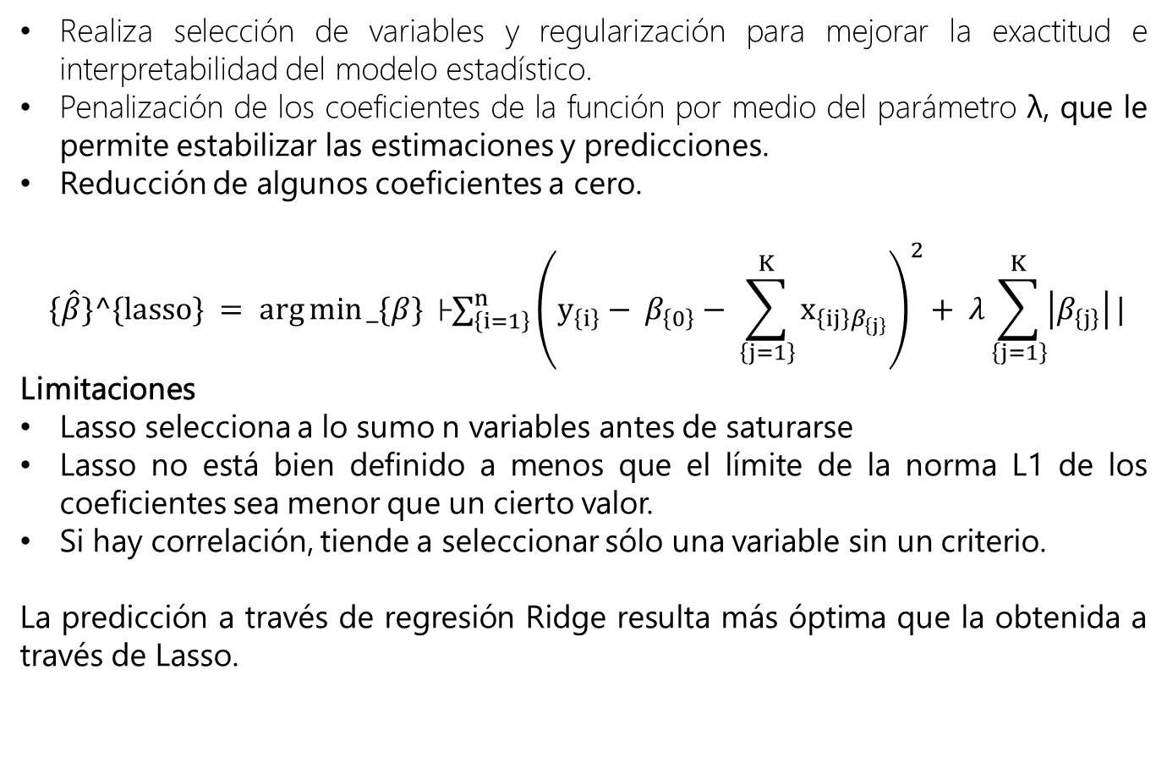
MODELO – Lasso
Realiza selección de variables y regularización para mejorar la exactitud e interpretabilidad del modelo estadístico.
Penalización de los coeficientes de la función por medio del parámetro λ, que le permite estabilizar las estimaciones y predicciones.
Reducción de algunos coeficientes a cero.
$$\{\hat{β}\}^\{lasso\} = arg⁡min⁡_\{β\} ├∑_{\left\{i=1\right\}}^{n}{\left(y_{\left\{i\right\}}− β_{\left\{0\right\}}− \sum_{\left\{j=1\right\}}^{K}{x_{\left\{ij\right\}β_{\left\{j\right\}}}}\right)}^{2}+ λ\sum_{\left\{j=1\right\}}^{K}{\left|β_{\left\{j\right\}}\right|}|$$
Limitaciones
Lasso selecciona a lo sumo n variables antes de saturarse
Lasso no está bien definido a menos que el límite de la norma L1 de los coeficientes sea menor que un cierto valor.
Si hay correlación, tiende a seleccionar sólo una variable sin un criterio.
La predicción a través de regresión Ridge resulta más óptima que la obtenida a través de Lasso.

Slide 12
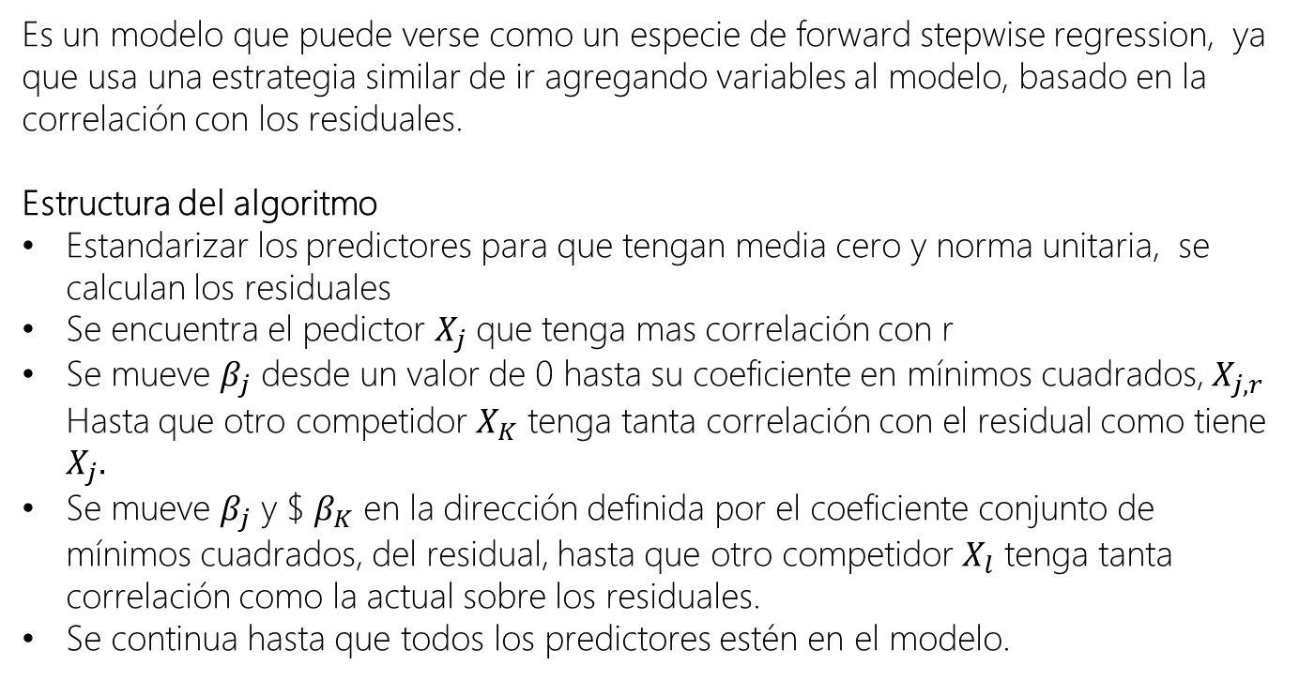
MODELO – Lars
Es un modelo que puede verse como un especie de forward stepwise regression, ya que usa una estrategia similar de ir agregando variables al modelo, basado en la correlación con los residuales.
Estructura del algoritmo
Estandarizar los predictores para que tengan media cero y norma unitaria, se calculan los residuales
Se encuentra el pedictor $X_{j}$ que tenga mas correlación con r
Se mueve $β_{j}$ desde un valor de 0 hasta su coeficiente en mínimos cuadrados, $X_{j,r}$ Hasta que otro competidor $X_{K}$ tenga tanta correlación con el residual como tiene $X_{j}.$
Se mueve $β_{j}$ y $ $β_{K}$ en la dirección definida por el coeficiente conjunto de mínimos cuadrados, del residual, hasta que otro competidor $X_{l}$ tenga tanta correlación como la actual sobre los residuales.
Se continua hasta que todos los predictores estén en el modelo.

Slide 13
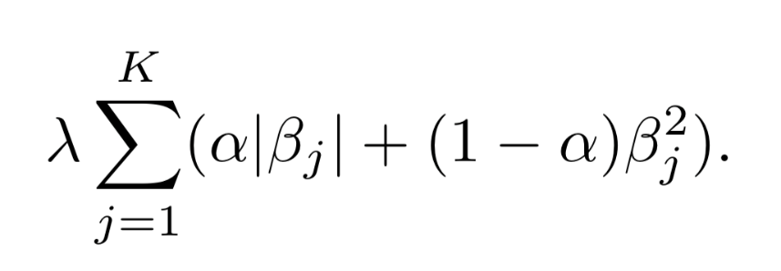
MODELO – Elastic Net
Es un modelo de regularización y selección de variables, la cual retiene las ventajas de Lasso, hace automáticamente selección de variables y contracción continua, y al mismo tiempo supera algunas de sus limitaciones. Con este nuevo método se puede seleccionar grupos de variables correlacionadas de la mano de la metodología Lars.
Función de penalización.
Siendo esto, una combinación entre los modelos de regresión entre lasso y ridge. Donde al final lo que hace la regresión es la selección de variables como el Lasso y reduce los coeficientes de los predictores correlacionados como lo hace Ridge.
De igual forma, tiene considerables ventajas computacionales sobre las penalizaciones Lq

Slide 14

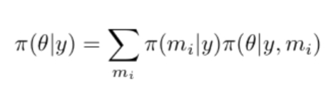
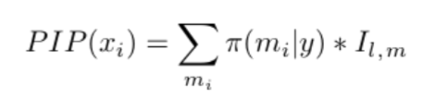
MODELO – BMA
Bayesian Model Averaging para los problemas de selección de modelos que se enfoca en explicar la incertidumbre del modelo. En particular, se considera la problemática de selección de variables, dada la incertidumbre de los regresores, en un marco de regresión donde existen K variables explicativas.
De esta forma para poder tener los parametros del modelo que explican la incertidumbre del modelo, de la siguiente manera
Y al final para cuando se tiene la incertidumbre del modelo, se entra analizar la probabilidad de incluir una variable dentro del modelo.

Slide 15
MODELO – XGBoost (Conteo)
Ensemble Learning, que es una rama de los métodos de Machine Learning que entrenan y predicen con muchos modelos a la vez para producir una salida superior única.
…convierte a los alumnos débiles en alumnos fuertes
Boosting es una técnica secuencial que funciona según el principio del ensemble. Combina un conjunto de learners débiles y ofrece una precisión de predicción (accuracy) mejorada, y generalmente se aplica a los árboles. En cualquier instante t, los resultados del modelo se pesan en función de los resultados del instante t-1 anterior. Los resultados pronosticados correctamente reciben un peso menor y los clasificados erróneamente tienen mayor peso. Esta técnica se sigue para un problema de clasificación.
Es un algoritmo de refuerzo agrega iteraciones del modelo secuencialmente, ajustando los pesos de los estudiantes débiles en el camino. Esto reduce el sesgo del modelo y generalmente mejora la precisión

Slide 16
MODELO – XGBoost (Conteo)
Parámetros de arboles
min_samples_Split: Numero de observaciones en un nodo. Si es mayor disminuye el sobreajuste.
min_samples_leaf: Numero de observaciones e un nodo terminal u Hoja. (bajos)
min_weight_fraction_leaf: fracción del número total de observaciones en lugar de un número entero.
max_Depth: La profundidad máxima de un árbol. (bajo)
max_leaf_nodes: El número máximo de nodos terminales u hojas en un árbol.
max_features: El número de características a considerar al buscar una mejor división. Estos serán seleccionados al azar. (bajos).
Conjunto de parámetros para gestionar el boosting:
learning_rate (tasa de aprendizaje): controla la magnitud de este cambio en las estimaciones. (bajos hae modelo robusto)
n_estimadores: El número de árboles secuenciales a modelar (paso 2)
subsample (submuestra):La fracción de observaciones a seleccionar para cada árbol.

Slide 17
MODELO – XGBoost (Conteo)
Además de estos, hay ciertos parámetros diversos que afectan la funcionalidad general:
Loss (Pérdida): Se refiere a la función de pérdida que debe minimizarse en cada división.
Init: Esto afecta la inicialización de la salida.
random_state: El número aleatorio se inicia para que se generen los mismos números aleatorios cada vez.

Slide 18
MODELO – XGBoost (Conteo)
XGBOOST
eXtreme Gradient Boosting o XGBoost es una biblioteca de algoritmos de aumento de gradiente optimizados.
Dentro de las ventajas de este modelo está que su regularización ayuda a reducir el sobre ajuste, a pesar que es proceso secuencial se puede hacer procesamiento en paralelo, tiene alta flexibilidad para definir los objetivos de optimización y los criterios de evaluación, tiene una rutina incorporada para manejar los valores perdidos, la poda de árboles la hace eliminando divisiones donde no haya ganancia, además que permite ejecutar una validación cruzada en cada iteración.
Otras de las ventajas es que no requiere escalar las variables, puede tratar con entradas irrelevantes, es interpretable si es pequeño, puede manejar predictores tanto cuantitativas como cualitativas, sin embargo no se puede extraer combinaciones lineales de las variables y tiene un bajo poder de predicción cuando hay alta varianza.

Slide 19
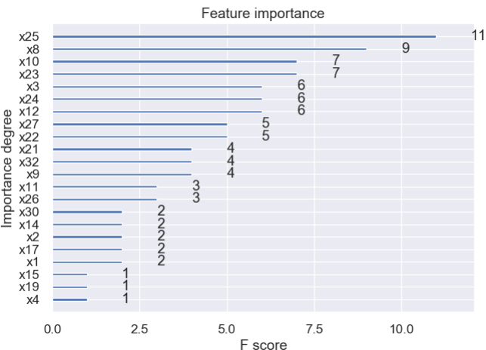
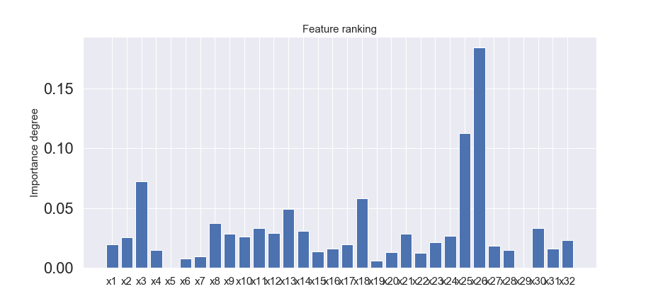
MODELO – XGBoost Metodología
Para la selección de variables de la base de datos de conteo se utilizó el modelo XGBoostRegressión con la función objetivo de minimizar el error cuadrático medio (Mean Squared Error). Se probaron varios hiperparámetros para encontrar cuales eran los que mejor podían ayudar para hallar el mejor resultado de regresión del conjunto de datos.
Después del entrenamiento las mejores se escogen los mejores parámetros con los que se evalúa la importancia de las variables.

Slide 20
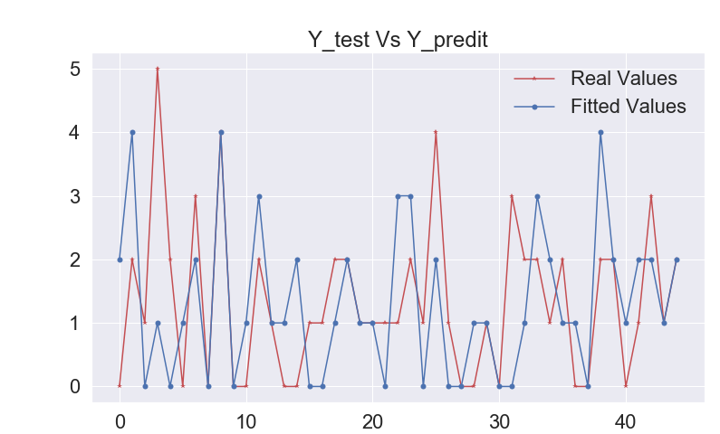
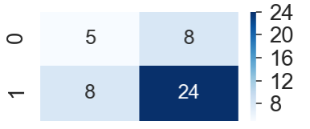
Modelo Conteo
Variables escogidas para construir el modelo son: 'x25’, 'x3’, 'x23’ y 'x8’
Accuracy para 0 y mayor que 0 es 0.64
El MSE del test es 1.55
Test 0 y >0: 0.6444444444444445 MSE_test: 1.6666666666666667

Slide 21
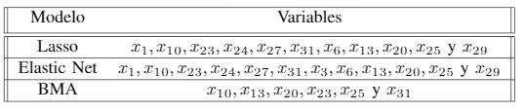
Variable Continua
Para el caso de la variable continua, corrimos los siguientes modelos para abordar al selección de variables:
De aquí, seleccionamos las variables que nos arroja el tercer modelo:
10, 13,13, 23, 25 y 31

Slide 22
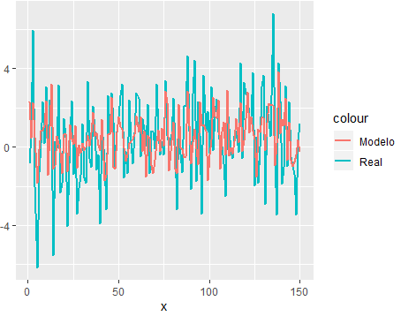
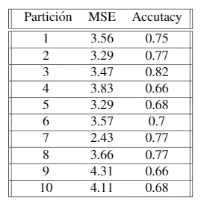
Variable Continua
En cuanto a los resultados:

Slide 23
Modelo Binario
Selección de variables
XGBoost
Stepwise
Lasso
Elastic Net
BMA
Predicción
GLM, Binomial

Slide 24
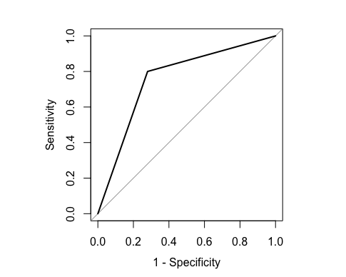
Modelo Binario
Modelo Seleccionado
x2, x11,x17,x18,x20,x24
Resultado
AUC 0.77
Accuracy 0.773
Precision 0.800
Recall 0.851

Slide 25
Bibliografía
https://www.analyticsvidhya.com/blog/2016/03/complete-guide-parameter-tuning-xgboost-with-codes-python/
https://github.com/dmlc/xgboost/blob/master/doc/parameter.rst#id1
https://arxiv.org/abs/1603.02754 varias referecias
https://www.kaggle.com/soyoungkim/rent-interest-classifier feature selecction
https://github.com/dmlc/xgboost
https://xgboost.readthedocs.io/en/latest/python/python_api.html parametros
https://www.programcreek.com/python/example/95387/xgboost.sklearn.XGBRegressor ejemplos en python
https://www.datacamp.com/community/tutorials/xgboost-in-python#what is boosting and how operate XGBoost

